Slide 1
Carte mentale les territoires ultramarins
Lien carte interactif : www.lienmini.fr/hgemc3-118

Slide 2
Consigne pour construire la carte mentale
A partir du chapitre de géographie sur les territoires ultramarins étudié en classe, réalisez une carte mentale (schéma heuristique) de synthèse sur l’ensemble du chapitre en plaçant chacun des termes ou des expressions suivants en fonction du thème principal auxquels il appartient :
Placer au centre de votre feuille le thème : « L’aménagement des territoires ultramarins français »
Puis, faites partir 4 branches mettant en avant les thèmes principaux suivants :
« Un développement difficile »
« Des problématiques spécifiques »
« Des aménagements spécifiques »
« Atouts et liens avec la métropole »
Placer chacun des termes suivants en fonction des thèmes principaux.
Vous pouvez, si vous le voulez, développer un troisième niveau afin d’illustrer avec quelques exemples.

Slide 3
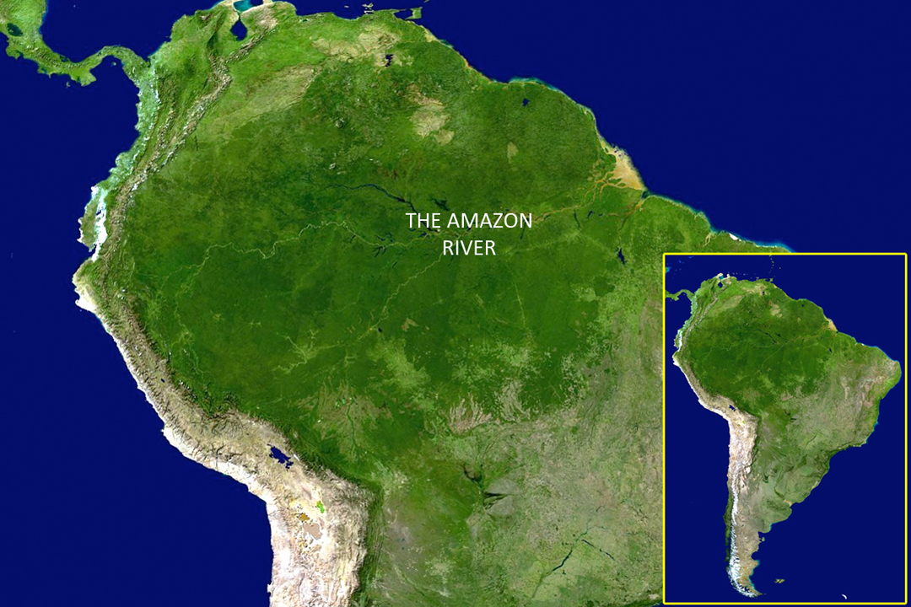
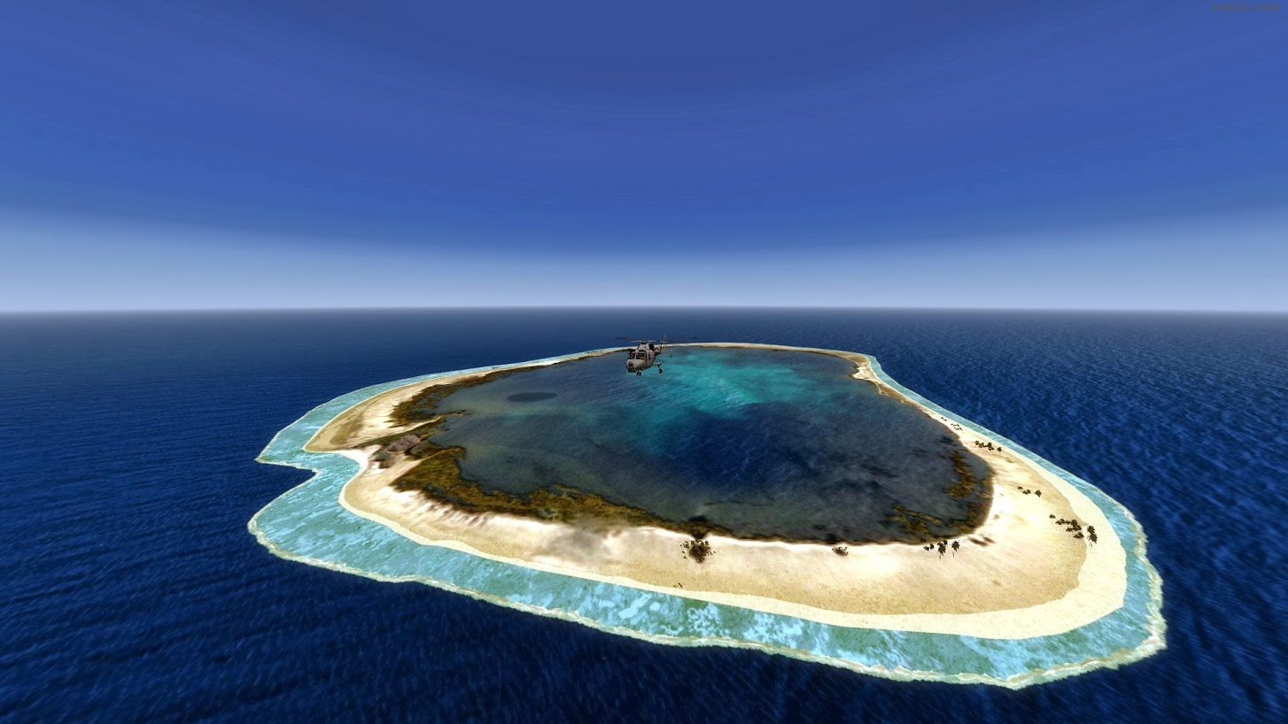
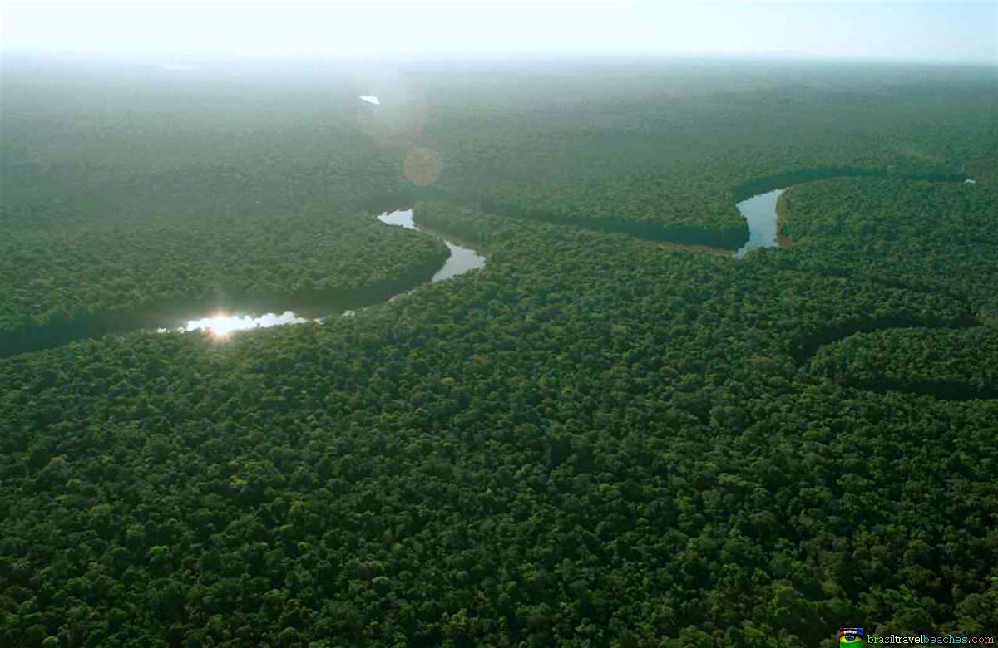
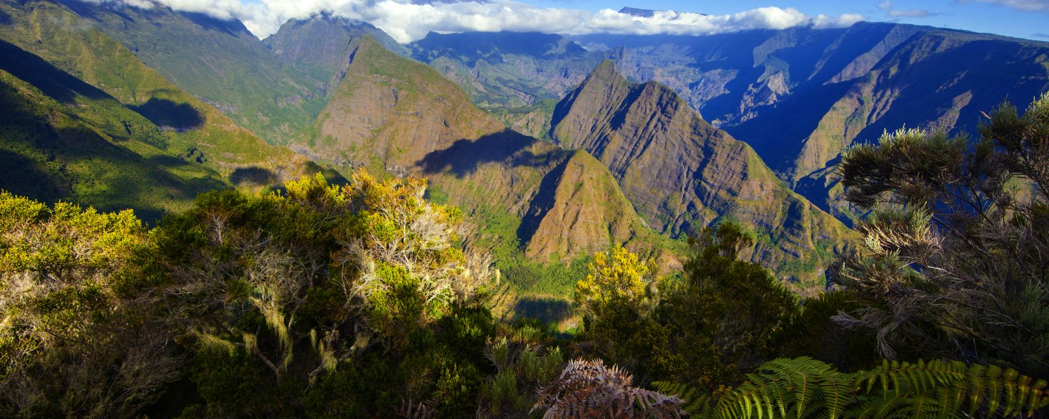
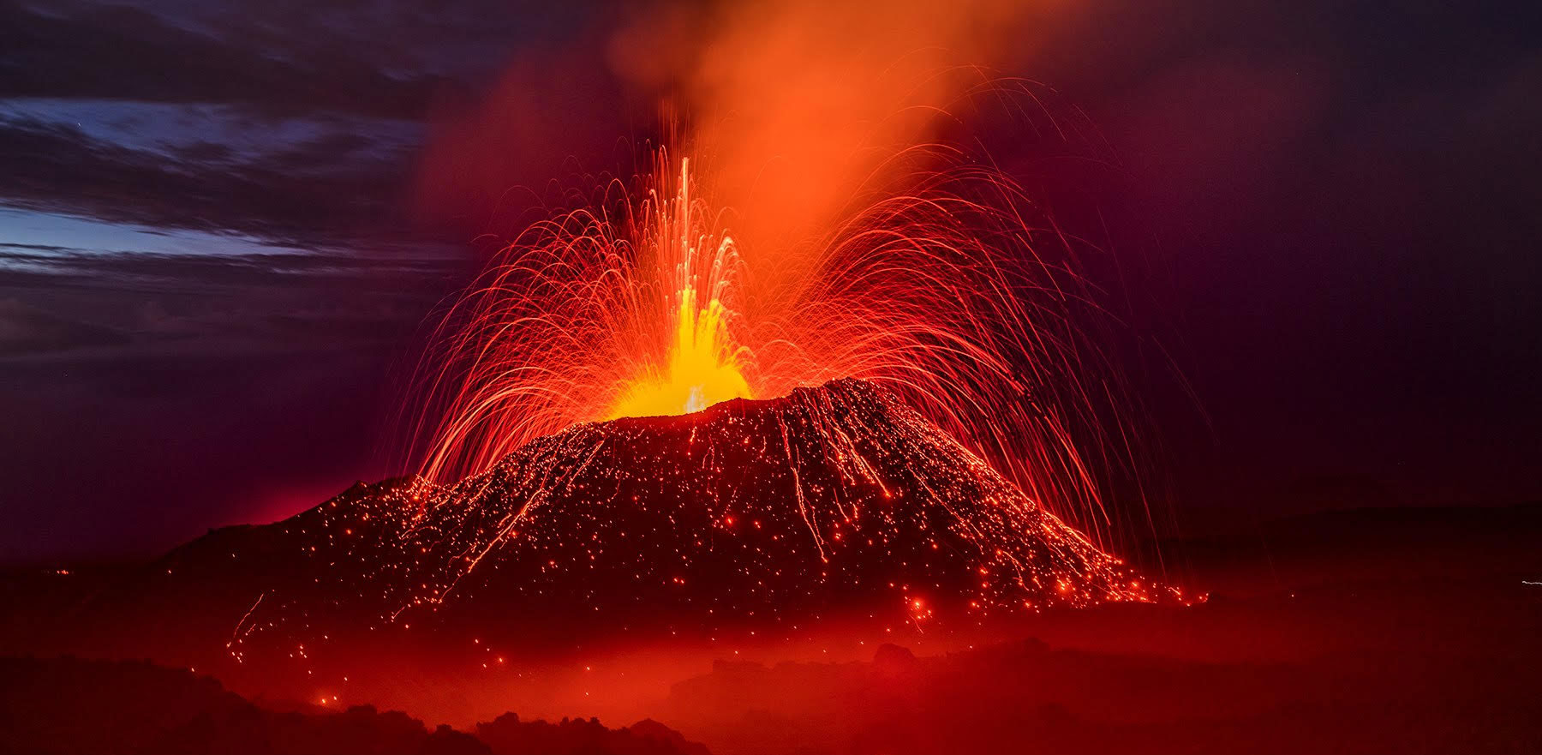
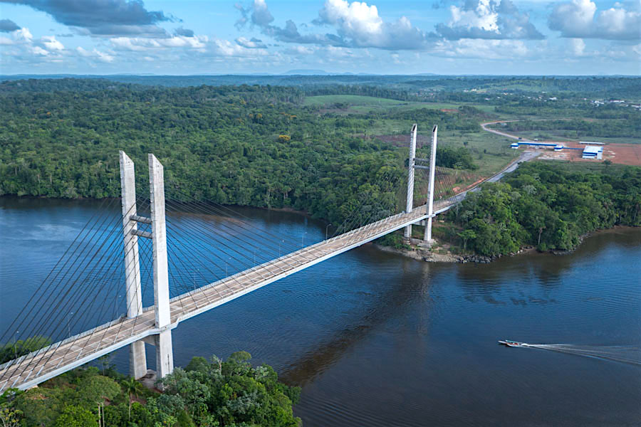
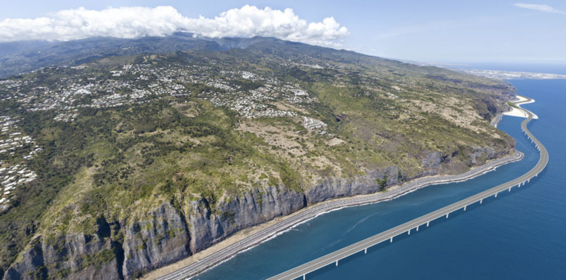
s

